Slide 1

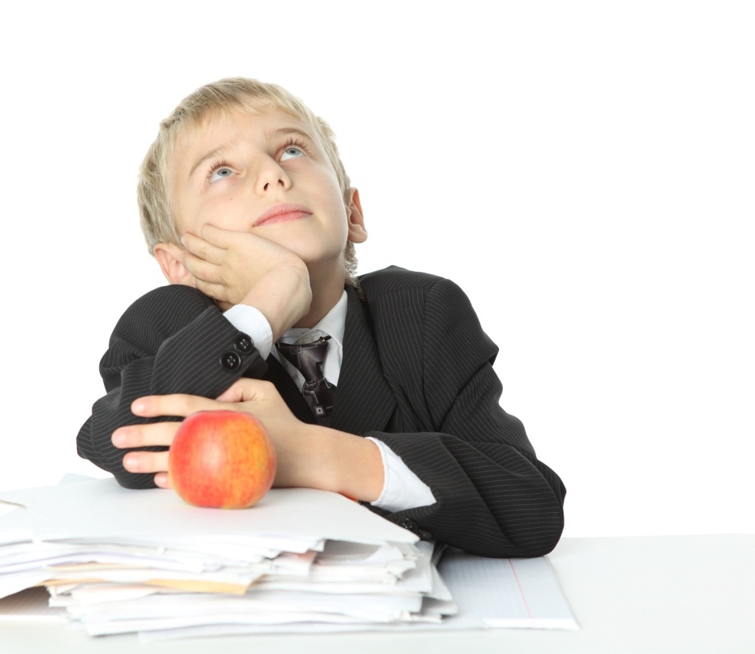
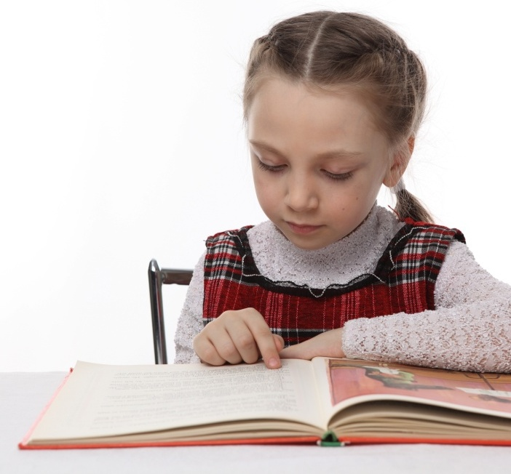

Урок литературного чтения
3 класс
«Начальная школа ХХI века»
Л. Н. Толстой
«Два брата» сказка.
«Белка и волк» басня.
Учитель начальных классов:
Недоводиева Г.В.
МБОУ «СОШ №2» Дальнереченского ГО
2013 год

Slide 2
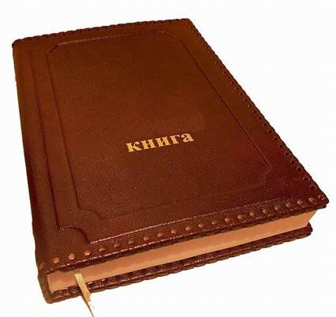
Загадка
Хоть не шляпа, а с полями,
Не цветок, а с корешком.
Разговаривает с нами
Всем понятным языком.

Slide 3

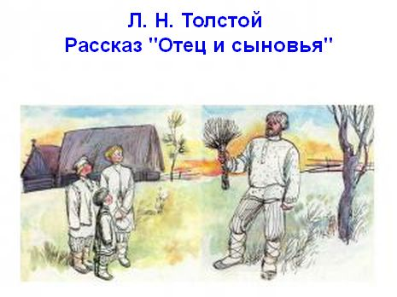

Игра «Вспомни и назови»
1. На улице в толпе заблудилась маленькая девочка. Бегает, кричит, ищет свою маму. Народ спрашивает у нее: «Какая же твоя мама?»
2. Отец и говорит: «Так-то вы: если вы в согласии жить будете, никто вас не одолеет; а если будете ссориться да все врозь, вас всякий легко погубит»
3. Мышка сказала:
- Один страшный, ходит по двору вот так: ноги у него черные, гребешок красный, нос крючком. Когда я мимо шла, он открыл пасть, ногу поднял и стал кричать так громко, что я очень испугалась.

Slide 4
Чтение статьи
Вопросы урока.
1. Что нового я узнал о Льве Николаевиче Толстом?
2. Что нового я узнал на уроке?
3. Чему удивился?
4. Что стал ценить?

Slide 5
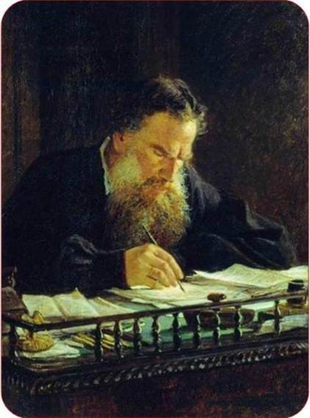
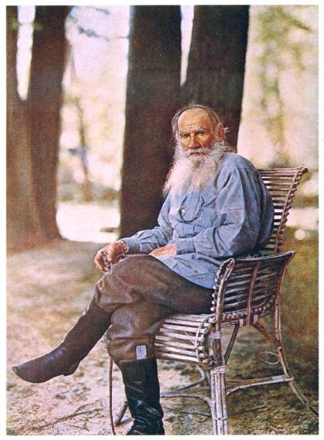
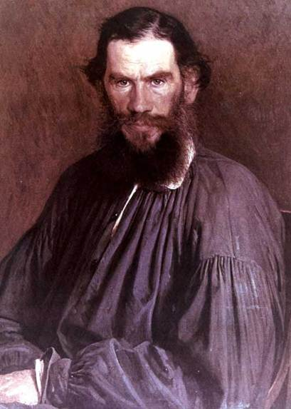
Биография Л.Н. Толстого

Slide 6
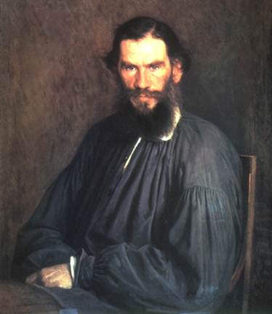
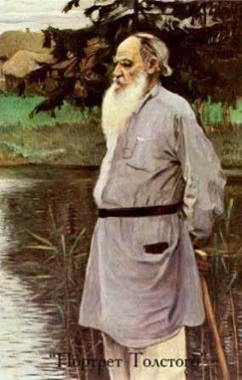
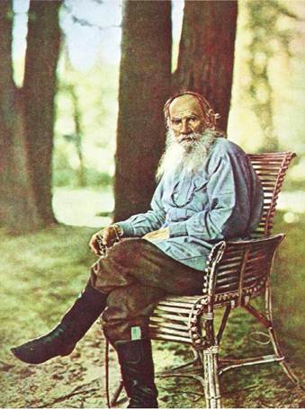
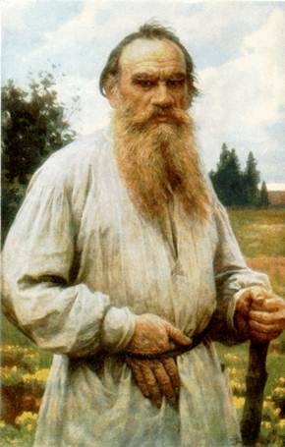
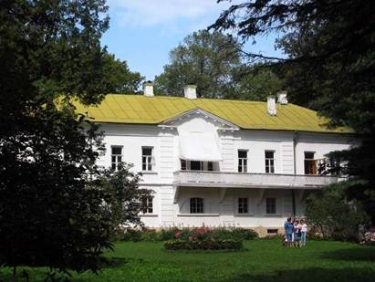
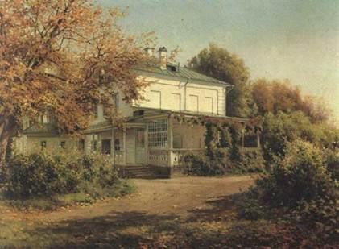
Биография Л.Н. Толстого

Slide 7
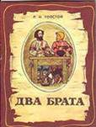

«Человек, который думает только о себе, не может быть счастлив»
Луций Анней Сенека (великий римский философ, драматург, оратор)

Slide 8

Два брата
План.
1. Чтение сказки.
2. Деление текста на части.
3. Выявление главной мысли сказки.
(определить вид сказки)

Slide 11
3*. Соответствие
Подберите пословицы, которые подходят к этой сказке. Запишите.
Друг познается в беде.
С кем хлеб-соль водишь, на того и походишь.
Горька работа да сладок хлеб.
Добро творить – себя веселить.
Деревья смотри в плодах, а людей смотри в делах.

Slide 12
Физминутка
Раз — подняться, потянуться.
Два — согнуться, разогнуться.
Три — в ладошки три хлопка, головою три кивка.
На четыре — руки шире,
Пять — руками помахать,
Шесть — за парту тихо сесть.

Slide 13
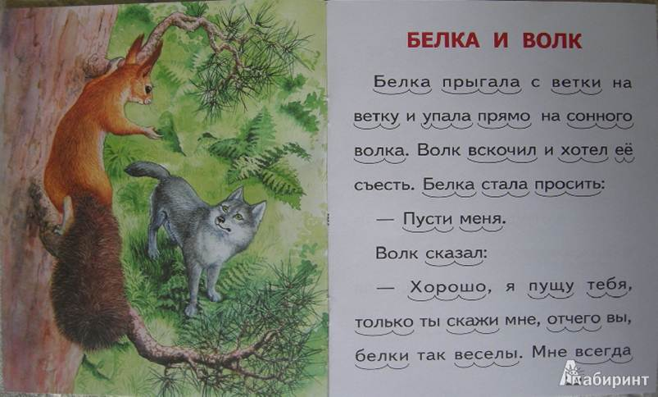
Белка и волк

Slide 14
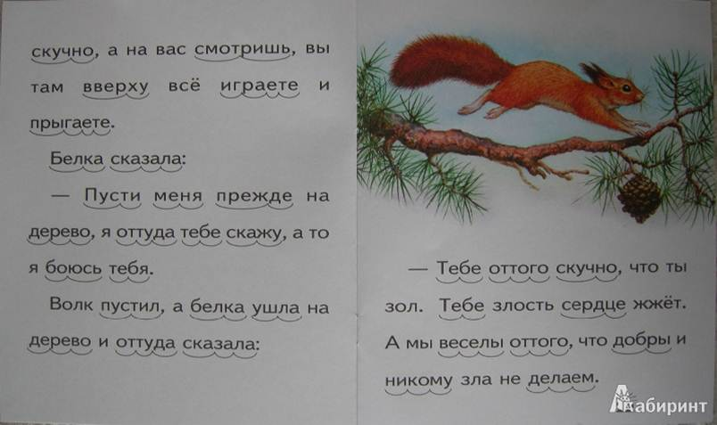

Slide 15
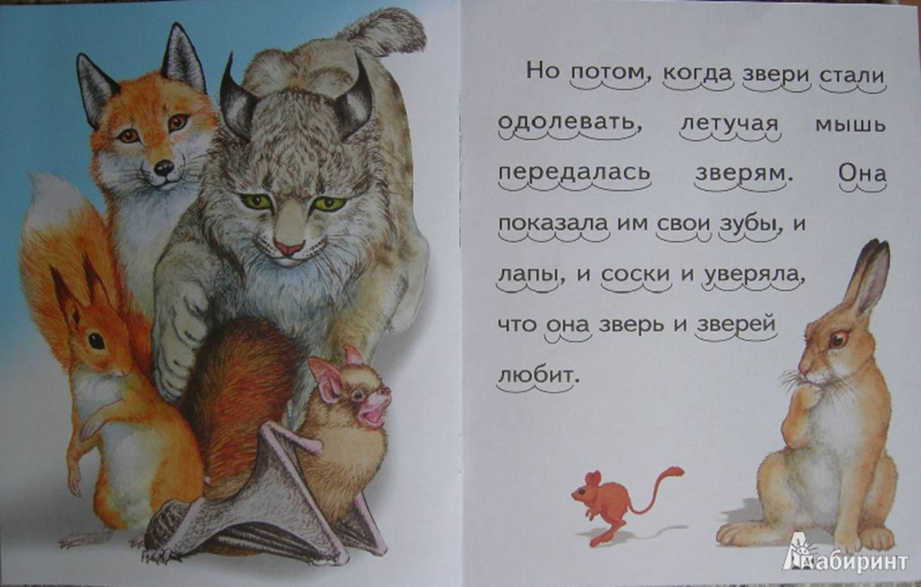

Slide 16
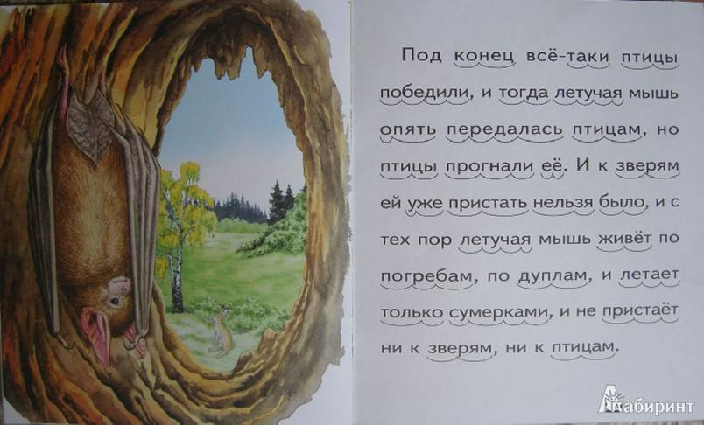

Slide 17
Вопросы урока
Что нового я узнал о Льве Николаевиче Толстом?
Что нового я узнал на уроке?
Чему удивился?
Что стал ценить?
Что такое счастье?
Почему родные братья выбрали разный путь в жизни?

Slide 18



Спасибо за урок

Slide 19
ПЕРЕЧЕНЬ ИСПОЛЬЗУЕМЫХ ЭОР и литературы
http://school-collection.edu.ru/catalog/res/93e55bd3-5b64-4da1-85d5-d386d4885532/?from=3eb5205b-df47-4fe6-9edd-6511e7ea393a&interface=pupil&class[]=42&class[]=43&class[]=44&subject=16
http://www.youtube.com/watch?v=xOzu0TU5u54&feature=player_embedded
http://school-collection.edu.ru/catalog/res/4c66f28f-7de1-af0e-e276-285edfff6bcf/?from=c6bd8391-5353-9687-0cb7-3bee2d59520b&interface=pupil&class=42&subject=24
Л.А. Ефросинина учебник 1 часть «Литературное чтение» 3 класс
Л. А. Ефросинина Методическое пособие «Литературное чтение 3 класс
Л.А. Ефросинина рабочая тетрадь «Литературное чтение» 3 класс

